Slide 1
Πολιτική και Ασφάλεια στη Μαύρη Θάλασσα
Ενεργειακή ασφάλεια
Ασφάλεια κρίσιμων υποδομών
ΠΑΝΤΕΙΟ ΠΑΝΕΠΙΣΤΗΜΙΟ
ΜΕΤΑΠΤΥΧΙΑΚΟ ΔΙΕΘΝΕΙΣ ΣΧΕΣΕΙΣ & ΣΤΡΑΤΗΓΙΚΕΣ ΣΠΟΥΔΕΣ
Δρ. ΜΑΡΙΚΑ ΚΑΡΑΓΙΑΝΝΗ
Αθήνα, 13/05/26

Slide 2
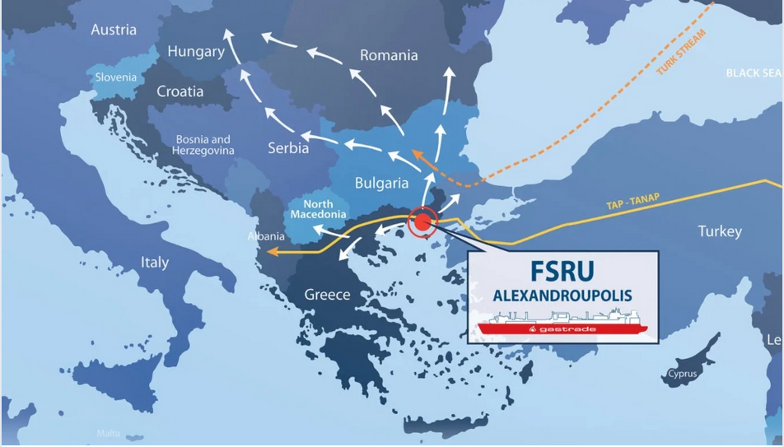
Κρίσιμες υποδομές

Slide 3
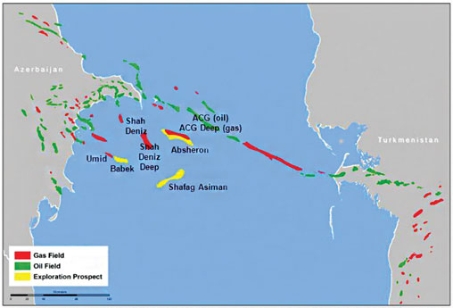
Τα κοιτάσματα του Αζερμπαϊτζάν

Slide 4
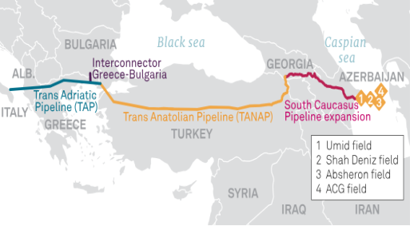
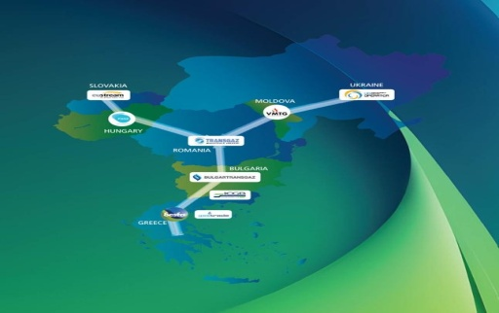
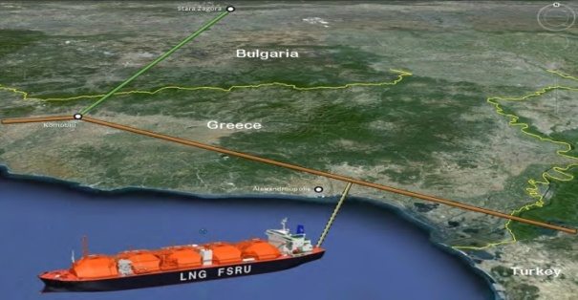
Οι κρίσιμες ενεργειακές υποδομές
SOUTHERN GAS CORRIDOR
VERTICAL GAS CORRIDOR
FSRUS
(ALEXANDROUPOLIS & THRACE)

Slide 5
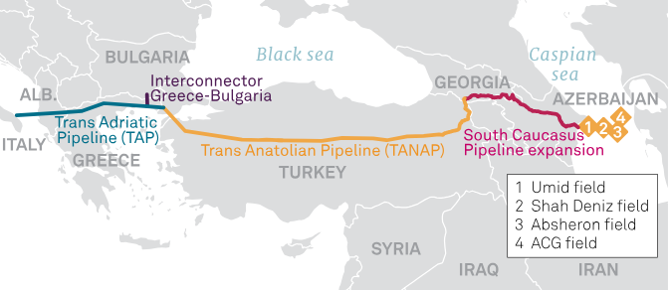
Ο ΝΟΤΙΟΣ ΔΙΑΔΡΟΜΟΣ Φ.Α.
TANAP’s estimated capacity is around 16bcm - out of which 6 bcm is supplied to Turkey -> TANAP’s pipeline in Turkey could be expanded to 31 bcm/year.
The remaining 10 bcm transits into the TAP pipeline / TAP’s capacity to around 10bcm/y -> TAP could be expanded to 20 bcm/year.
New gas fields, like QARABAGH, BEBEK, SHAFAG ASHIMAN, could offer additional gas volumes.

Slide 6
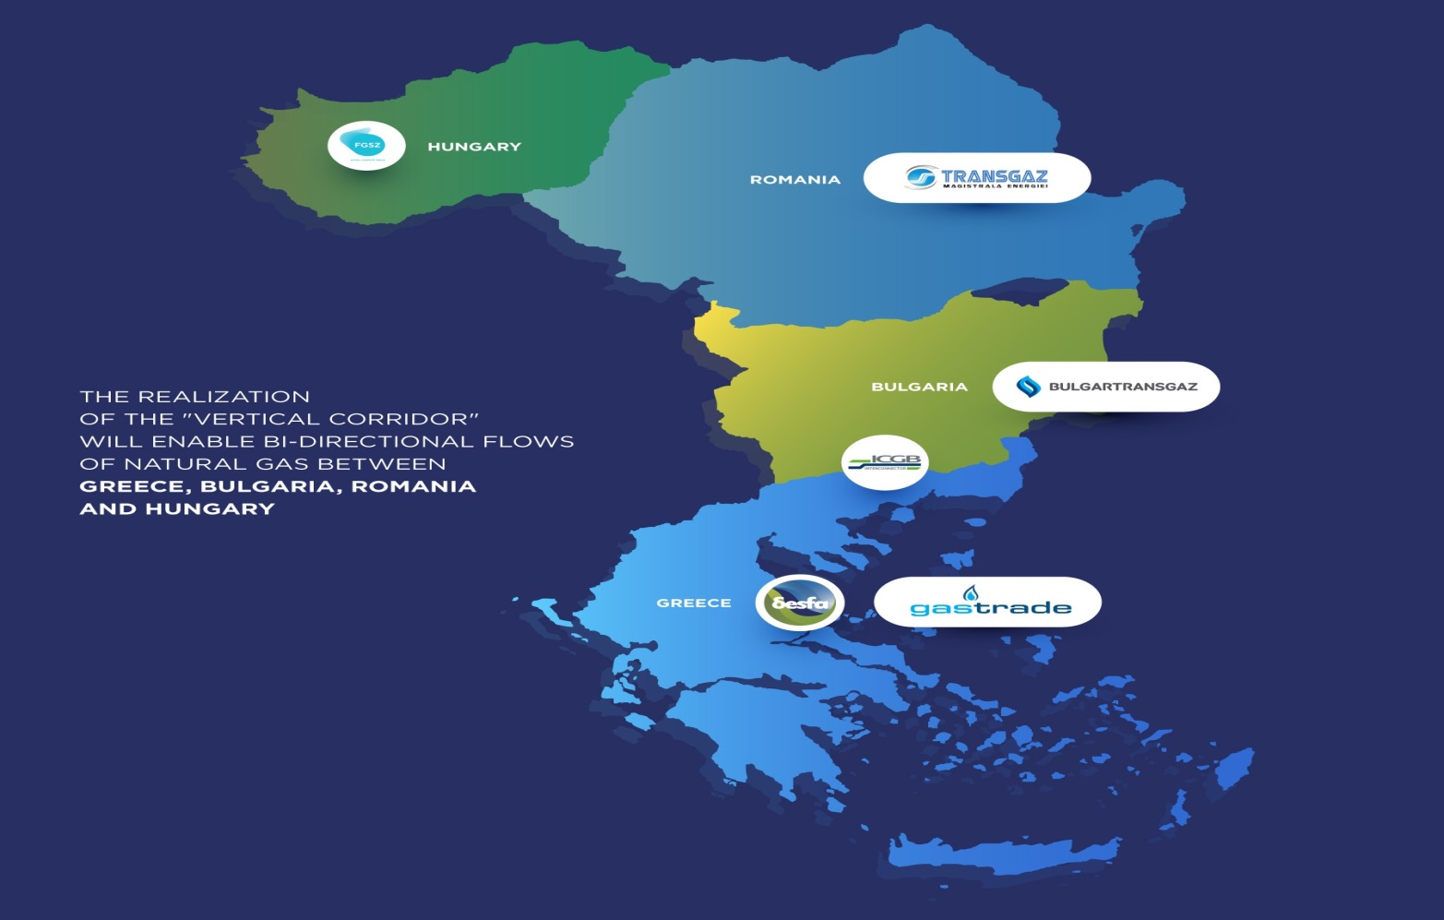
Ο ΚΑΘΕΤΟΣ ΔΙΑΔΡΟΜΟΣ Φ.Α.
Length: ~1,200 km.
Capacity: ~10 bcm/year (billion cubic meters).
Objective: Diversify gas supply routes.

Slide 7

Ο ΚΑΘΕΤΟΣ ΔΙΑΔΡΟΜΟΣ Φ.Α.
The VGC plan 9 operators / 7 countries:
- DESFA and GASTRADE / Greece
- BULGARTRANSGAZ and ICGB / Bulgaria
- TRANSGAZ / Romania
- FGSZ / Hungary
- EUSTREAM / Slovakia
- VMTG / Moldova
- GTSOU / Ukraine
Once the VGC is fully operational, it will make possible the transport of 20 - 25 bcm/y from South to the North.

Slide 8
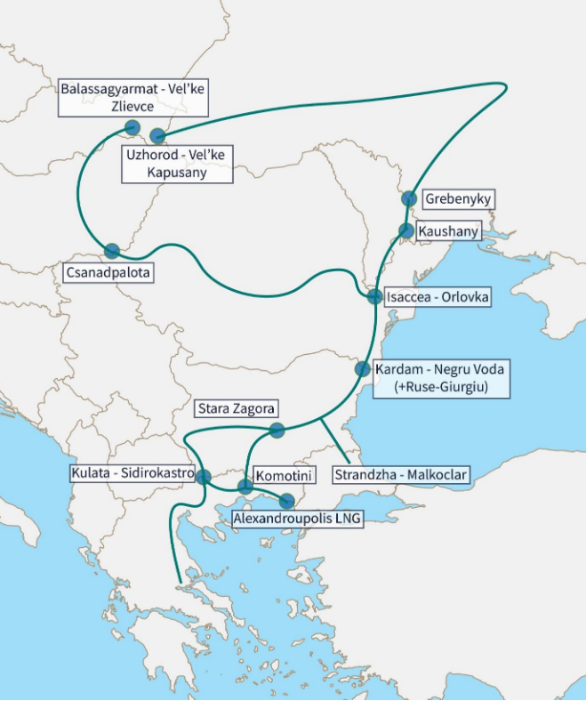
Ο ΚΑΘΕΤΟΣ ΔΙΑΔΡΟΜΟΣ Φ.Α.
The Corridor has Two Axis:
Eastern Axis
Greece -> Bulgaria -> Romania
-> Moldova -> Ukraine.
Western Axis
Romania -> Hungary -> Slovakia.
The project will use existing pipelines & will require capacity expansions on certain sections.

Slide 9
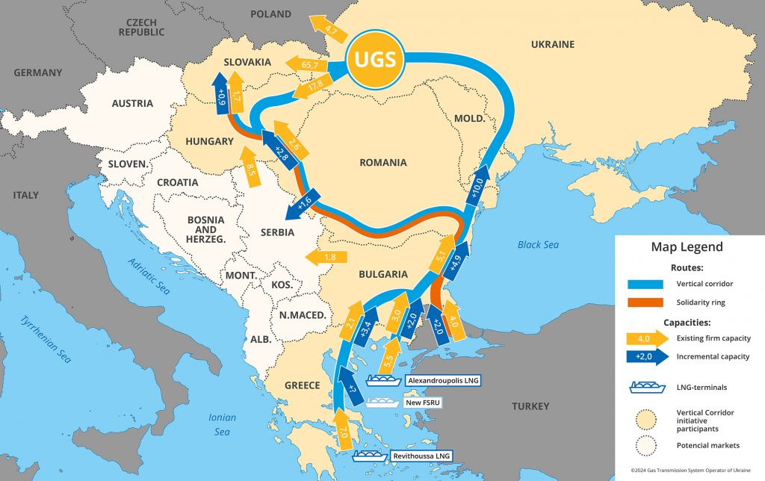
Ο ΚΑΘΕΤΟΣ ΔΙΑΔΡΟΜΟΣ Φ.Α.
- Connects LNG terminals in Greece to Central Europe.
- Key nodes: Komotini (GR), Stara Zagora (BG), Giurgiu (RO).

Slide 10
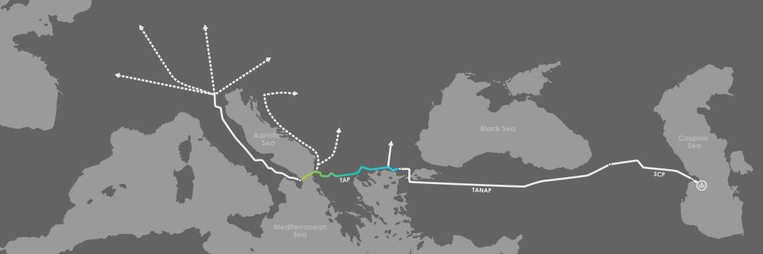
Διασύνδεση Νοτίου και Κάθετου Διαδρόμου Φ.Α.

Slide 11
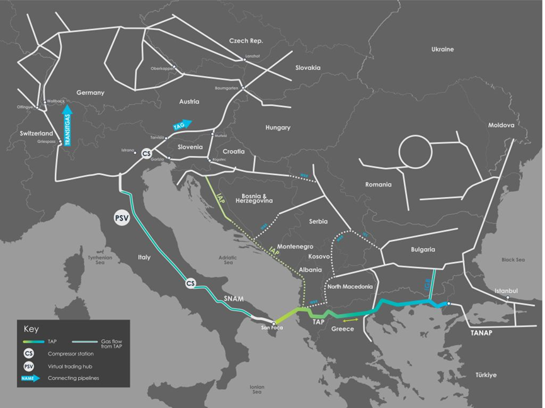
TAP - TANAP

Slide 12
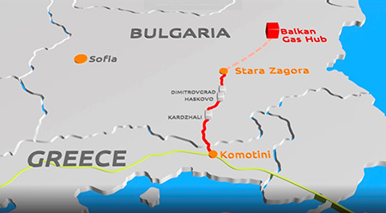
The I.G.B. Interconnector

Slide 13
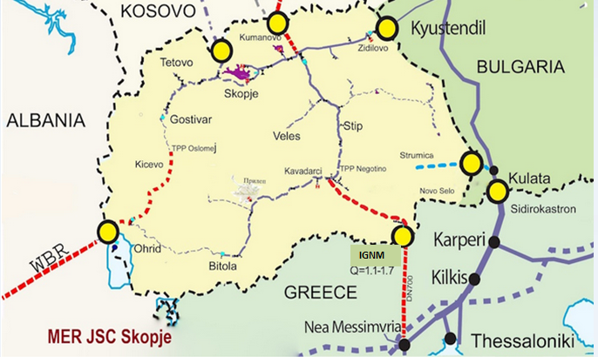
INTERCONNECTOR GREECE- NORTH MACEDONIA

Slide 14
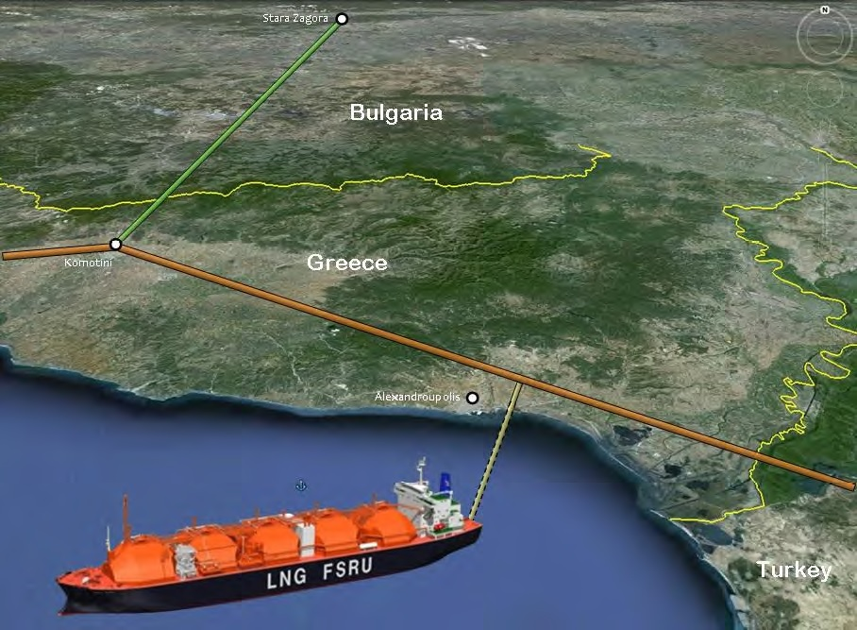
ΚΑΘΕΤΟΣ ΔΙΑΔΡΟΜΟΣ - FSRU(S)
IGB
NEW
THRACE FSRU
The Alexandroupolis FSRU
Linked to Greek Gas Grid / 28km pipeline.
Supply gas to (Bulgaria, Romania, Serbia, Hungary, Ukraine).
Capacity to 5.5 bcm/y.
FSRU’s slots have been fully booked through 2031.
Thrace FSRU
FSRU, named THRACE INGS, to be deployed in close proximity to the current one.
Demand is estimated to reach 3 bcm/y.
FID after Market Tests.

Slide 15
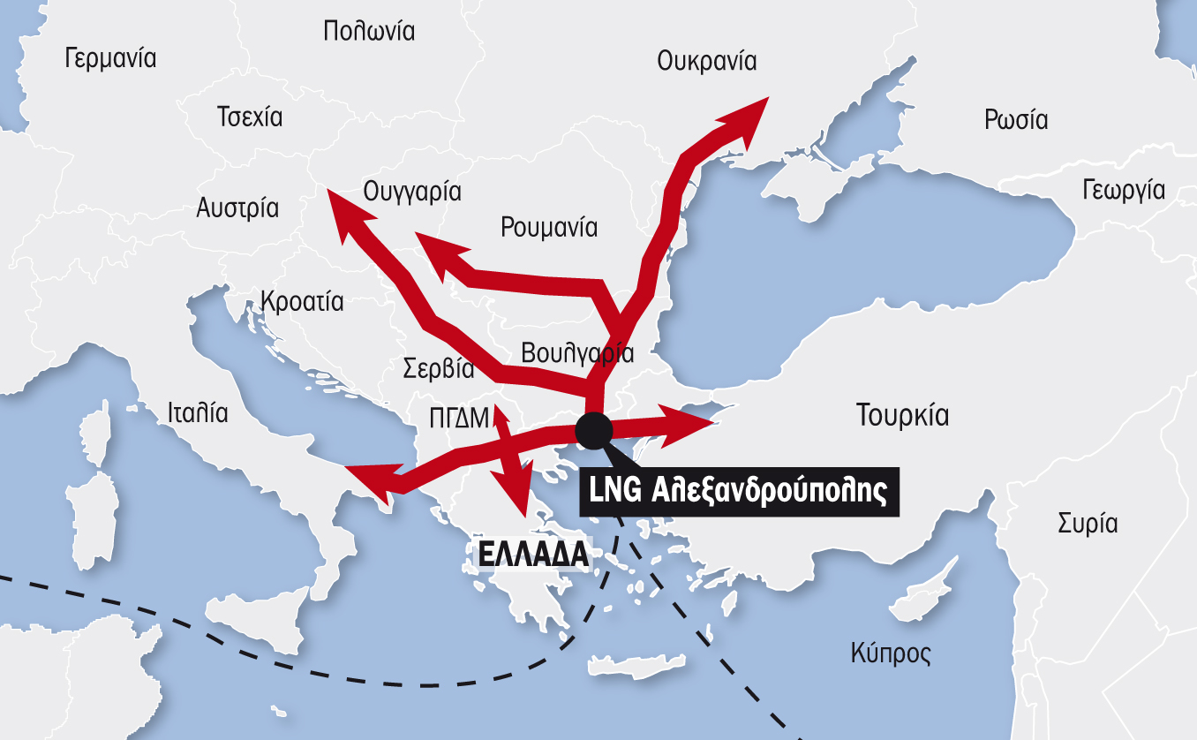
The Alexandroupolis FSRU

Slide 16
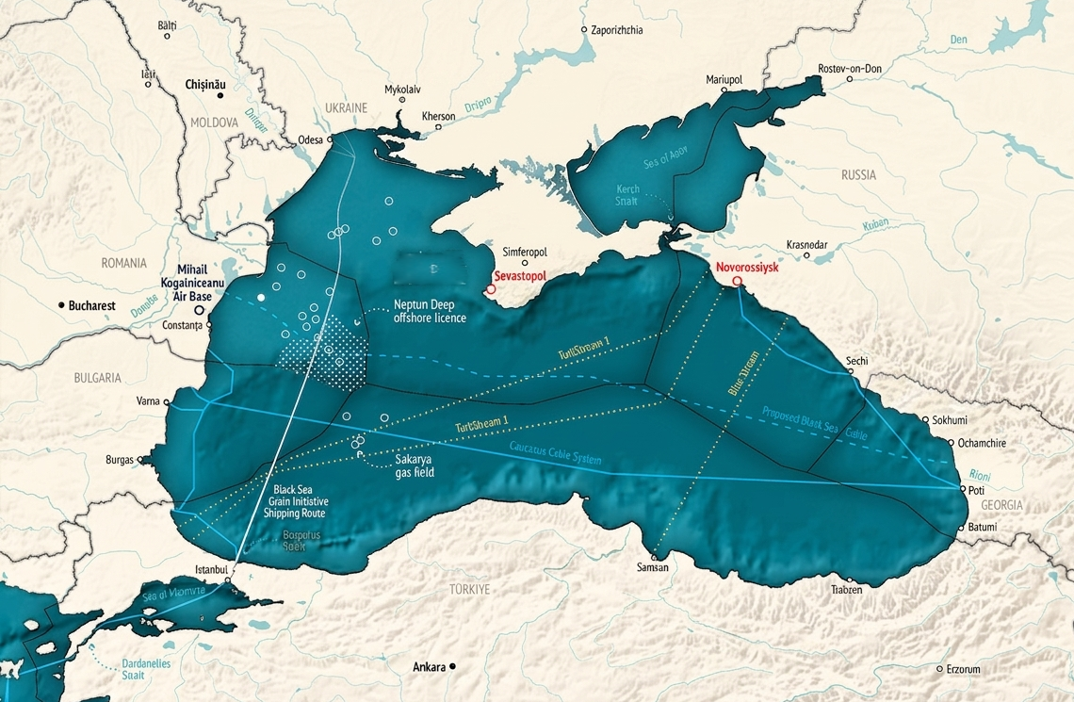
Οι κρίσιμες υποδομές της Μαύρης Θάλασσας

Slide 17
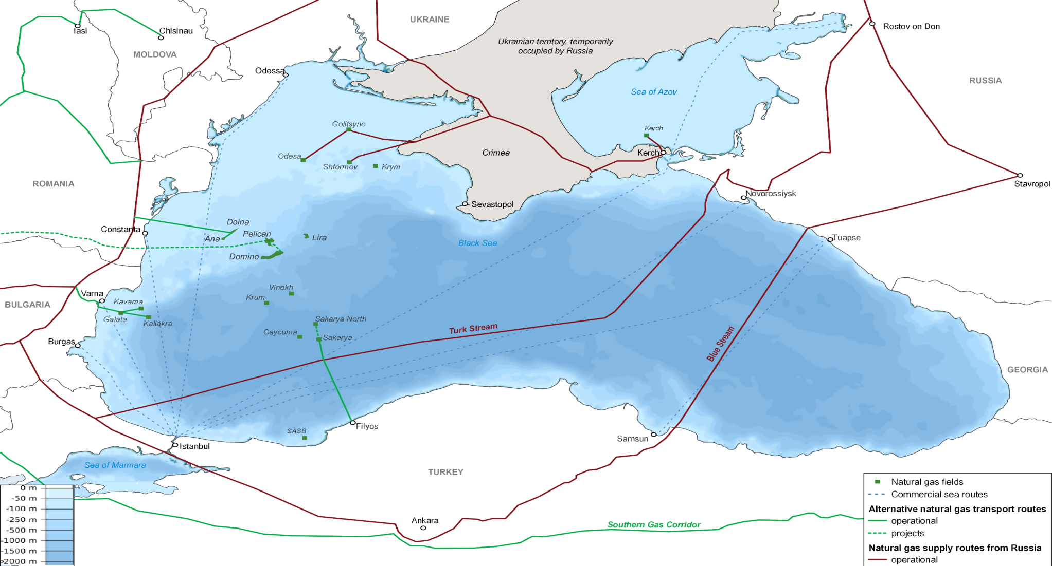
Οι κρίσιμες υποδομές της Μαύρης Θάλασσας

Slide 18
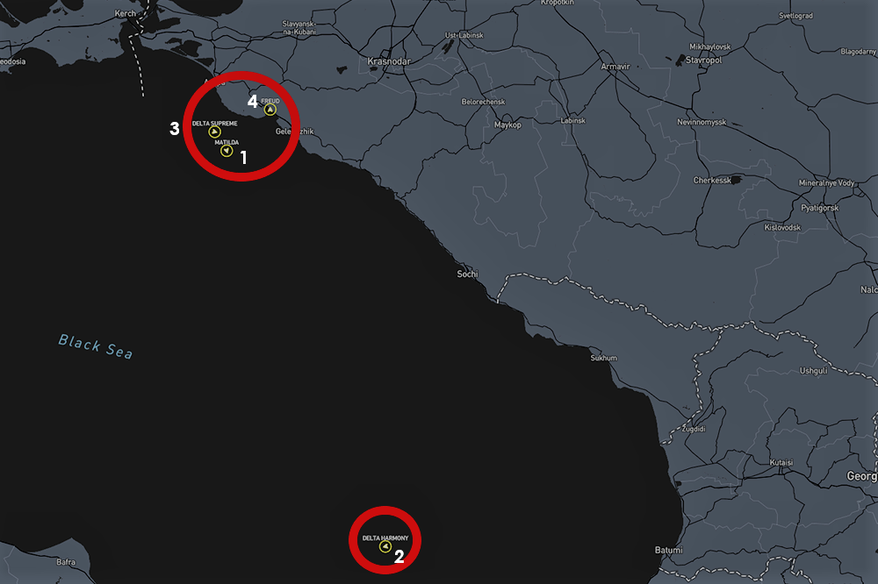
Θαλάσσια (αν)ασφάλεια

Slide 19
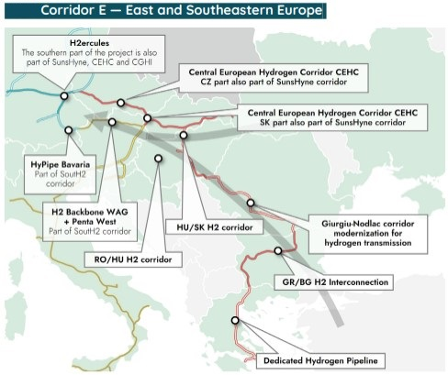
Μελλοντικές υποδομές υδρογόνου

Slide 20
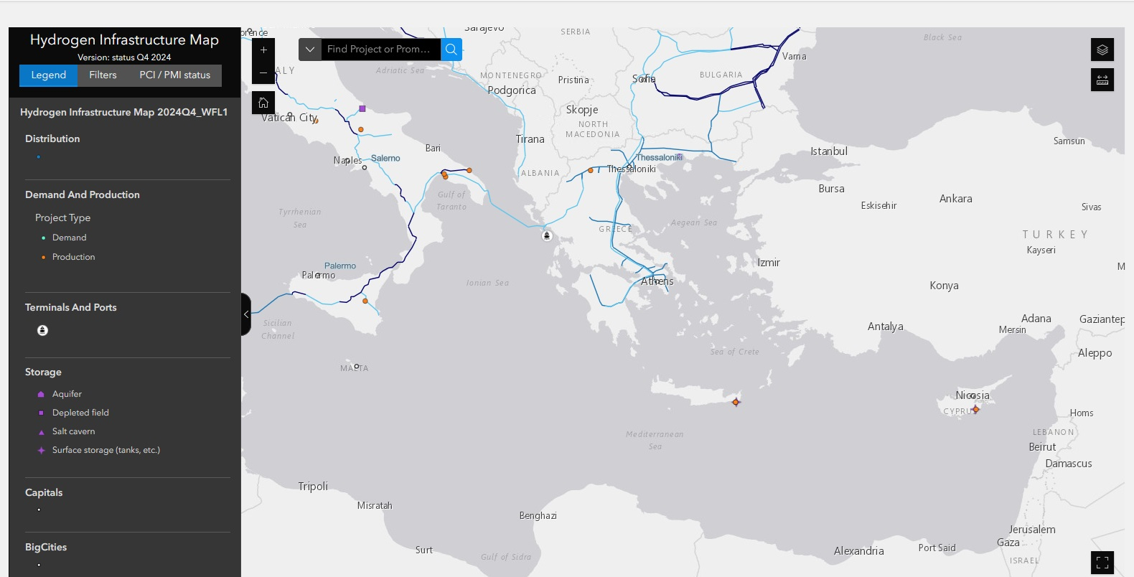
Μελλοντικές υποδομές υδρογόνου στη ΝΑ Ευρώπη

Slide 21
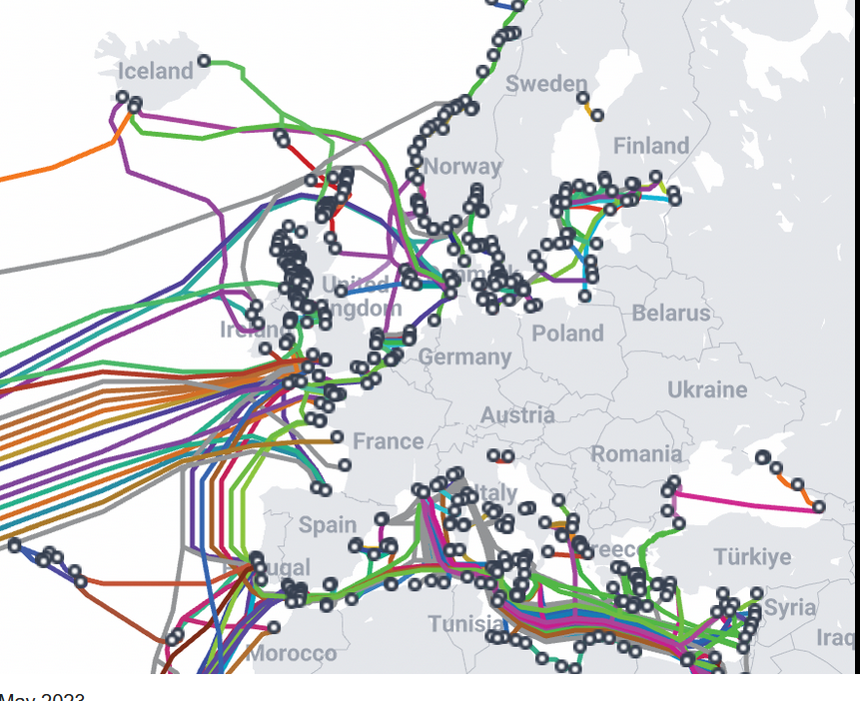
Υποθαλάσσια καλώδια οπτικών ινών

Slide 22
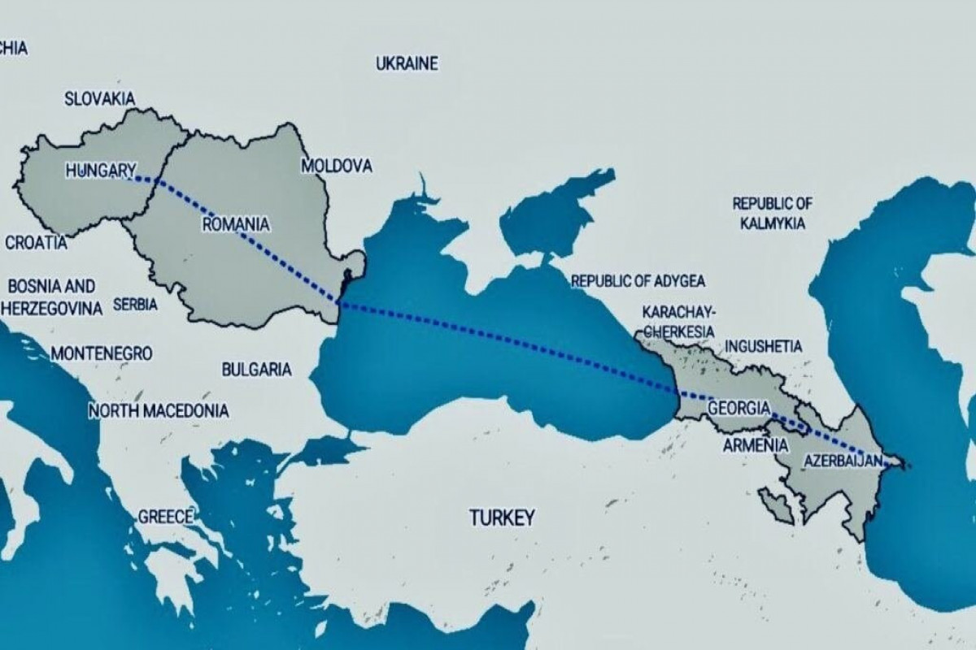
Υποθαλάσσιο καλώδιο ηλεκτρικής ενέργειας

Slide 23
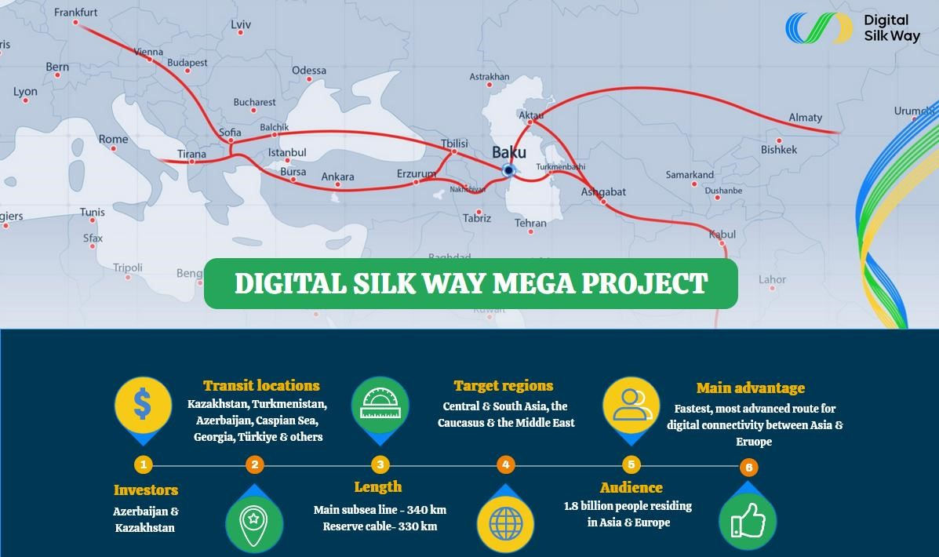
The Trans Caspian subsea cable project

